Slide 1
DESARROLLO FORESTAL SOSTENIBLE
Paraguay 2019
INVERSIONES FORESTALES, AMBIENTE Y DESARROLLO.
Desafíos y Oportunidades
Rafael Carlstein

Slide 2
Bosques en el Mundo
FAO - EL ESTADO DE LOS BOSQUES DEL MUNDO 2018
Los Bosques son el más importante RECURSO NATURAL DEL MUNDO
* En el Mundo: Por lo menos alrededor de 1.300 millones de Personas dependen de los Bosques para: Alimentación, Vivienda y Combustible
El Sector Forestal contribuye significativamente al cumplimiento del objetivo mundial de mitigación y adaptación al cambio climático postulado en el “Acuerdo de Paris”, que fuera ratificado también por Paraguay.
“Además de ayudar a responder al cambio climático y proteger los suelos y el agua, albergan más de tres cuartas partes de la biodiversidad terrestre mundial, proporcionan numerosos productos y servicios que contribuyen al desarrollo socioeconómico y son particularmente importantes para cientos de millones de moradores de las zonas rurales, entre los que se cuentan muchas de las personas más pobres del mundo.”

Slide 3
Problemas del Sector Forestal en Paraguay
Según estadísticas de la FAO:
* Paraguay está considerado entre los Países con mayor porcentaje de deforestación en el Mundo
* De acuerdo con informaciones publicadas por la FAO, la deforestación en Paraguay alcanza la superficie de 5 millones de hectáreas
* En los últimos 5 años la superficie deforestada se estima en 350.000 hectáreas anuales
* En la Región Oriental la superficie deforestada representó más de 8 millones de hectáreas
* En Las estadísticas actuales figura que la Región Oriental tendría solamente 1.500.000 hectáreas de bosques fragmentados y degradados

Slide 4
Resumen de Problemas Sociales
Paraguay tiene serios problemas sociales relacionados con pobreza en el Sector Rural, con falta de puestos de trabajo, y el problema ambiental resultante de la deforestación y falta de aprovechamiento sostenible de los bosques nativos.
De acuerdo con informaciones del Censo Nacional Agrícola del año 2008:
120.000 familias están asentadas en fincas con 5 ha a 20 ha de superficie
123.000 familias estan asentadas en fincas de 1 ha a 5 ha de superficie
La mayor parte de esas familias no obtienen renta sufiente con la superficie que ocupan, y muchas apenas sobreviven con sus ingresos. Alrededor del 14% tienen ingreso adicionales como trabajadores asalariados.
Se estima que aproximadamente 35% de la población rural vive en situación de pobreza.
Problema:
Deforestando las areas de bosques de las pequeñas fincas para disposición de mayor superficie de plantíos agrícolas, se quedan sin la leña que sigue siendo la mayor Fuente de energía de la población rural.

Slide 5
Deforestación – Problema Ambiental
Contexto Sectorial
A pesar de la producción sustancial de hidroelectricidad en Paraguay, casi la mitad (45%) del consumo nacional de energía proviene de los biocombustibles.
La frontera agrícola en expansión de Paraguay y su fuerte dependencia de los biocombustibles han contribuido a tasas de deforestación globalmente elevadas, reduciendo los bosques nativos atlánticos en Paraguay en un 95%.
* La Biomasa Forestal proveniente de los Bosques Nativos es necesaria para cubrir la demanda interna con fines energéticos de uso familiar y para uso industrial.
La mayoría de los hogares rurales dependen de la madera y el carbón para cocinar. La leña se ha identificado como la principal fuente de energía para el 88% de los hogares rurales.
La leña y el carbón se usan como principal fuente de energía en la industria en general,
También se utiliza en los Silos para secar granos para posibilitar exportación,

Slide 6
INVERSIONES FORESTALES
Nuestro País tiene el desafío de: Invertir en la Conservación de los Bosques Nativos existentes, y adicionalmente Invertir en Nuevas Plantaciones Forestales
1.INVERTIR PARA LA CONSERVACIÓN DE LOS BOSQUES NATIVOS EXISTENTES y su APROVECHAMIENTO SOSTENIBLE
Los Propietarios de Bosques Nativos NECESITAN recibir el INCENTIVO correspondiente para apoyar la financiación de la Conservación de sus Bosques.
La única fuente de posible incentivo la ofrece actualmente la Ley
Ley Nº 3001 / VALORACION Y RETRIBUCION DE LOS SERVICIOS AMBIENTALES promulgada en el
año 2013 y que no aporta un beneficio real a todos los Propietarios de Bosques.
La ley de “Deforestación Cero en la Región Oriental” fue apoyada en su momento por el Sector Empresarial en negociación con Sector Gubernamental en la que el Gobierno nacional se comprometió a generar beneficios en forma de pagos por “Servicios Ambientales”
Hasta ahora no existe ningún beneficio Fiscal o impositivo para apoyar la Financiación de la conservación de los bosques !
Falta creación del FONDO AMBIENTAL para captación de recursos nacionales e internacionales para Financiación de Recursos para CONSERVACIÓN DE BOSQUES NATIVOS

Slide 7
2. INVERTIR EN PLANTACIONES FORESTALES
Las Plantaciones Forestales con especies de Árboles de Rápido Crecimiento representan la opción más válida para contribuir a la Conservación de los Bosques Nativos.
Ofrecen además la opción buscada para suplir el deficit de Biomasa Fortestal que ya tiene el Paraguay. En 2013 el déficit de biomasa sólida en Paraguay se estimó entre 8,2 y 9,9 millones de toneladas.
Según estimaciones del INFONA la superficie de Plantaciones Forestales para cubrir el déficit de biomasa sólida existente en Paraguay sería de 390.000 ha. Para cubrir esta brecha, deben establecerse al menos 24.000 hectáreas de plantaciones forestales de rápido crecimiento y alto rendimiento durante los próximos años.
Paraguay cuenta con alrededor de 160.000 hectáreas de Plantaciones Forestales.
Nuestro País tiene la menor superficie de Plantaciones Forestales en toda la Región.
La razón principal del déficit de Plantaciones radica en la falta de financiación a largo plazo y con tasas de interés promocional adecuada.
Falta también la implementación del Fondo Forestal para manejo de recursos nacionales e internacionales

Slide 8
2. INVERTIR EN PLANTACIONES FORESTALES
La promoción de las plantaciones forestales en el país es importante por varias razones, entre ellas la estratégica ya que se vinculada al abastecimiento de combustibles, leña para consumo familiar, así como Biomasa Forestal para las Industrias y sustitución de importaciones de combustibles derivados del petróleo.
También a tener en cuenta las razones económicas, sociales y políticas ya que está demostrado en los estudios de factibilidad la rentabilidad de las Inversiones Forestales y esas Inversiones serán posibles con la contratación de la mano de obra disponible y el aprovechamiento industrial de la madera, con la consiguiente expansión de la cadena de valores y los ingresos que genera.
VENTAJAS COMPARATIVAS: Las extraordinarias y ventajosas características de Suelo y de Clima que tiene Paraguay ofrecen inmejorables condiciones para las Plantaciones Forestales. La producción de los Bosques plantados es mayor que en Países vecinos y en la mayoría de otros Países, y los tiempos de crecimiento de los árboles son menores.
*Certificación de Secuestro de Carbono !
El Fomento de las Plantaciones Forestales contribuye significativamente al cumplimiento del objetivo mundial de mitigación y adaptación al cambio climático postulado en el “Acuerdo de Paris”, que fuera ratificado también por Paraguay.

Slide 9
2. INVERTIR EN NUEVAS PLANTACIONES FORESTALES
GENERACION DE BIENESTAR Y PROSPERIDAD en Paraguay con Desarrollo Forestal Sostenible a través de:
Plantaciones Forestales sostenibles
Aprovechamiento sostenible de la Madera
Capacitación de trabajadores en los sectores sociales
Mejoramiento de la Infraestructura de Caminos Rurales
El Desarrollo Forestal tiene una lógica y armoniosa conexión con:
Política de Desarrollo Nacional
Política Forestal Nacional
Política Energética
Acuerdo de Paris

Slide 10
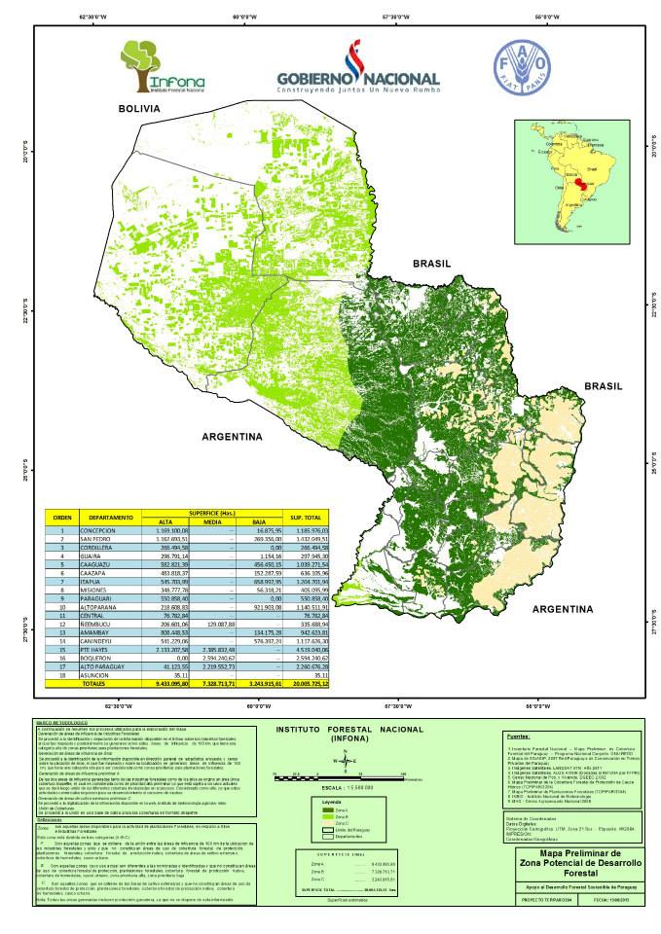
Areas aptas para Plantaciones Forestales

Slide 11
POLITICA FORESTAL NACIONAL - MARCO LEGAL
El País está preparado para iniciar el despegue de las inversiones empresariales en Plantaciones Forestales.
El Marco Legal y las Políticas de Estado permitirán aprovechar las extraordinarias condiciones climáticas y de suelo del Paraguay.
Partiendo de las Leyes básicas anteriores como la Ley 422, reglamentada en el año 1986, que creó originalmente el Servicio Forestal Nacional, se llega a la creación del Infona, luego a la Ley de Bonificación por Servicios Ambientales.
Ley de Deforestación Cero en la Región Oriental,
Ley de Derecho Real de Superficies Forestales “de Vuelo Forestal”,
Fondo de Financiación para Plantaciones Forestales administrado por Banco Nacional de Fomento,
Decreto que establece la obligatoriedad del consumo de maderas de reforestación para la producción de chips, a ser implementado en forma gradual,
Ley de Garantía a las Inversiones: Ley No. 5542/15, “De Garantías para las Inversiones y Fomento a Generación de Empleo y el Desarrollo Económico y Social” promulgada en diciembre de 2015,
Ley de Estabilidad Impositiva,
Al Marco Legal vigente específicamente para el Sector, se suma la favorable situación Macroeconómica, así como la Legislación Impositiva, y Leyes como la Ley de Fideicomiso que convierten al País atractivo para las grandes Inversiones Nacionales e Internacionales, también para el Sector Forestal.

Slide 12
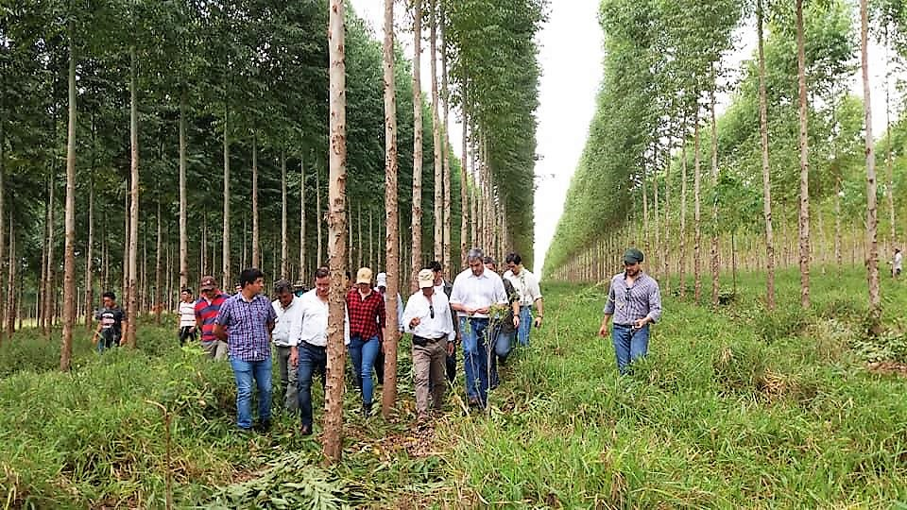
POLITICA FORESTAL NACIONAL
- inversiones Forestales
Importancia de apoyo gubernamental para la Promoción de las Inversiones Empresariales en Plantaciones Forestales.
Visita de Pte. Mario Abdo a Plantación Forestal con Sistema Silvpastoril

Slide 13
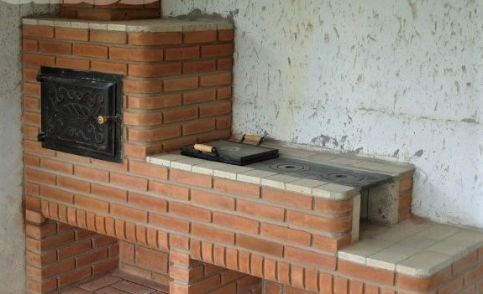
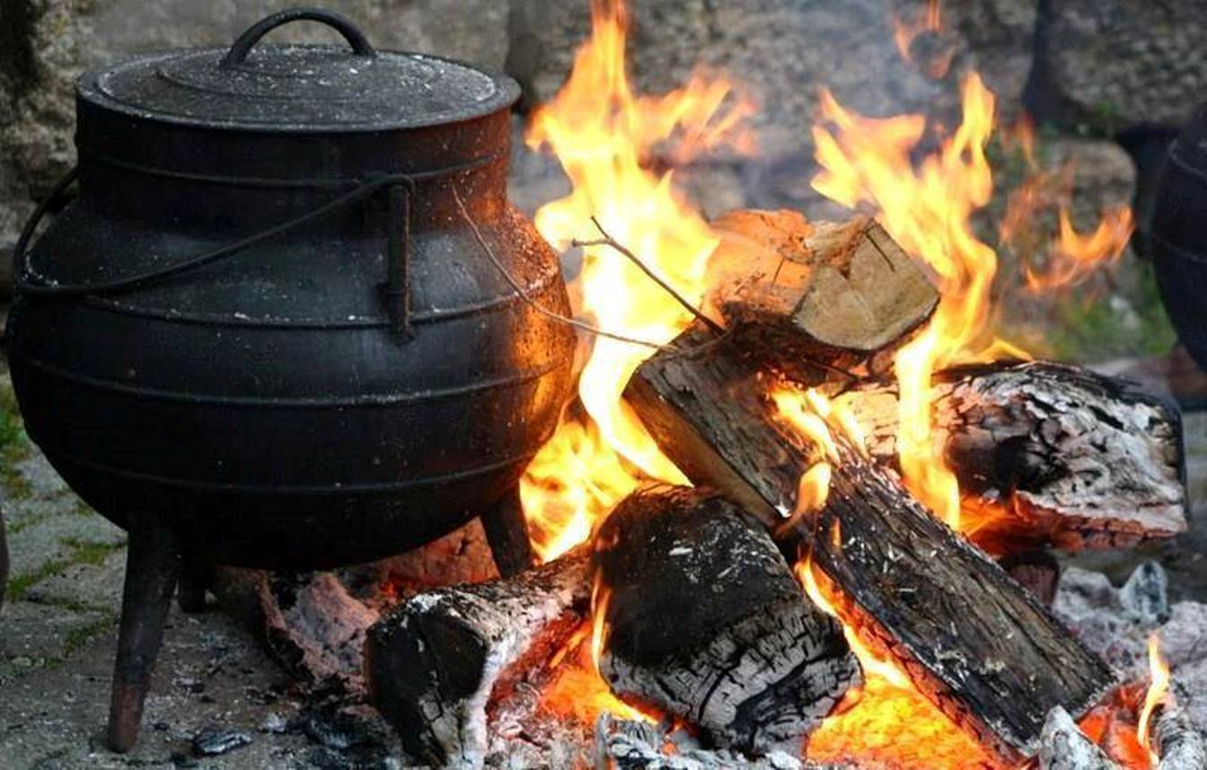
Acciones a implementar
COCINAS EFICIENTES para ahorrar consumo de leña en las Fincas Rurales
Se estima que habrían unas 300.000 Fincas Rurales en nuestro País.
- El uso de Cocinas Eficientes permite ahorrar más del 50 % del consume de leña
- Impacto Ambiental: Mitigación: Secuestro de ~ XX mt CO2 eq/yr.
- La leña sustituye X millones de litros de combustibles fósiles(~ XX M t CO2 eq/año ) (= ahorro de divisas por importaciones evitadas de XX USD mill/año)
- Salud de niños
Cocina eficiente Cocción tradicional a fuego abierto

Slide 14
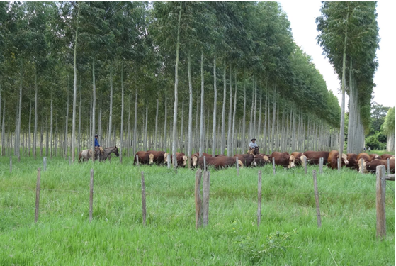
INVERSIONES FORESTALES
La instalación de Sistemas Silvopastoriles (combinación de Plantaciones forestales con Ganadería), con adicional de Apicultura, con producción de miel certificada, así como la producción de hierbas medicinales y la promoción del Ecoturismo generan la Rentabilidad necesaria para posibilitar las inversiones necesarias para financiar las Inversiones en Plantaciones Forestales.

Slide 15
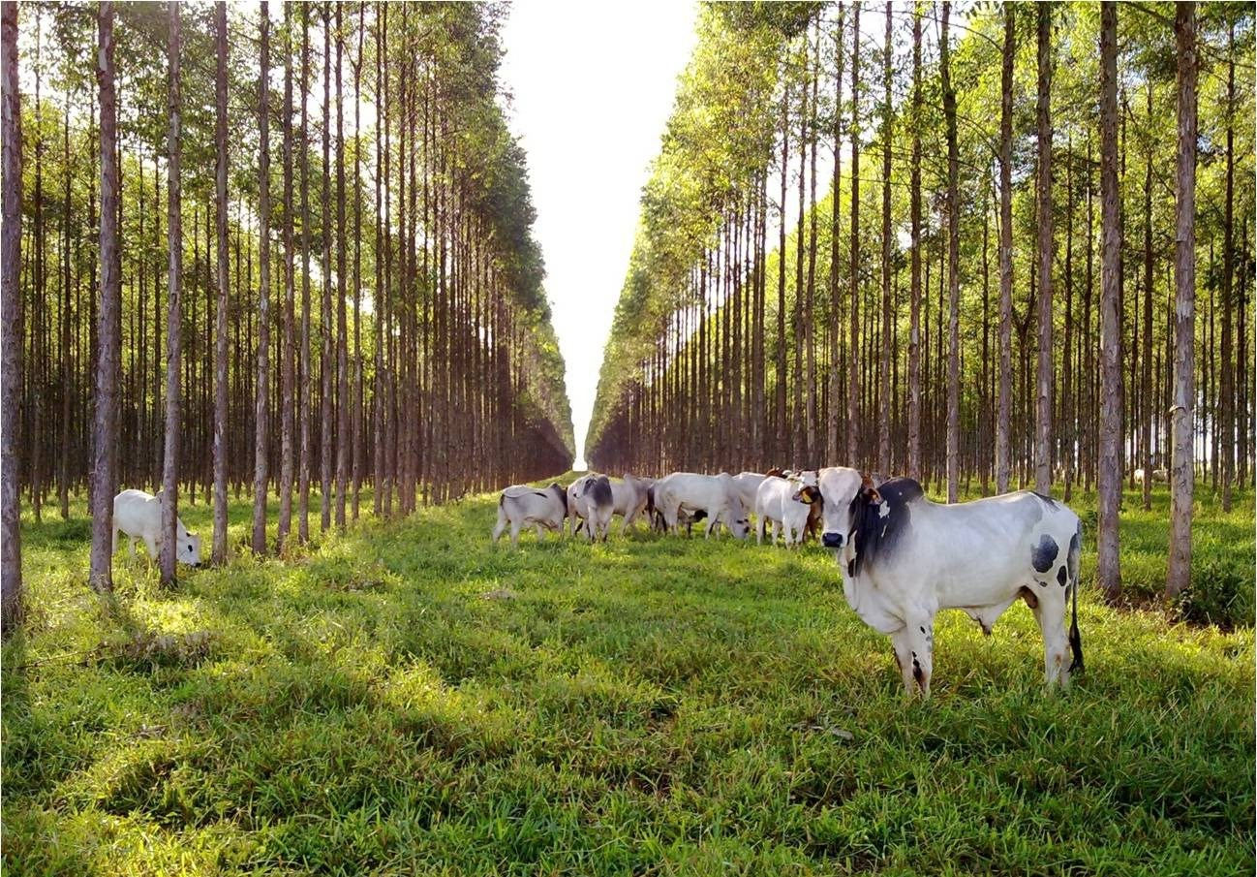
Uso de la tierra donde los componentes leñosos, herbáceos y animales, que realizan pastoreo, son combinados para generar producción de forma complementaria

Slide 16
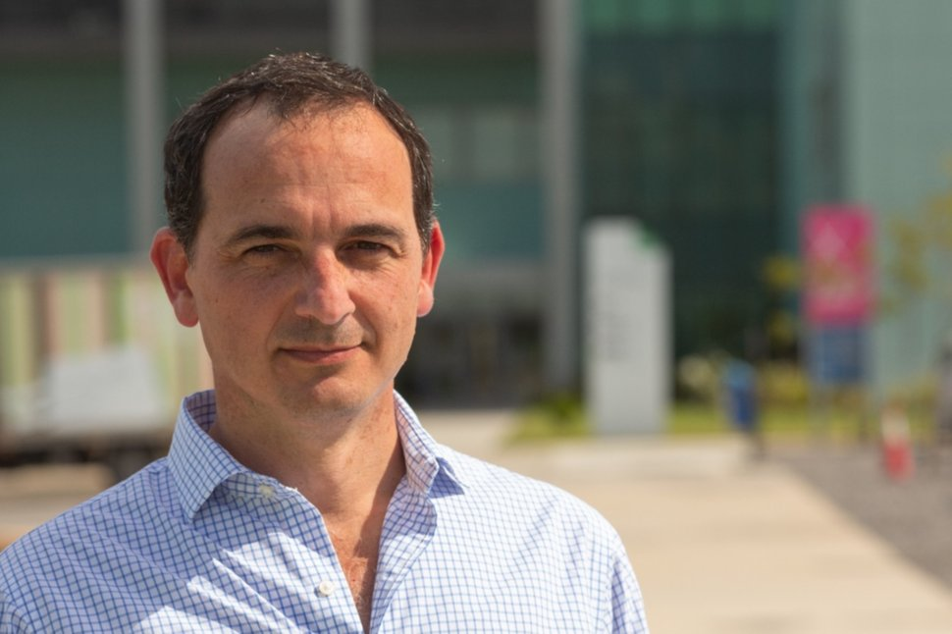
Asociación de Empresas con Productores
Ejemplos en Paraguay: Frutika, Payco, ARP, Otros
Ejemplo en Uruguay:
La forestación está teniendo una importante expansión en Uruguay, por eso el gerente de Negocios de Montes del Plata, Alfredo Fossali, contó cómo evolucionó el programa Alianzas, que propone una asociación con los productores, los beneficios de aliarse y cómo es la experiencia para las dos partes. Observador Uy
Alfredo Fossali: “Montes del Plata tiene 60.000 hectáreas plantadas en asociación con 300 productores”

Slide 17
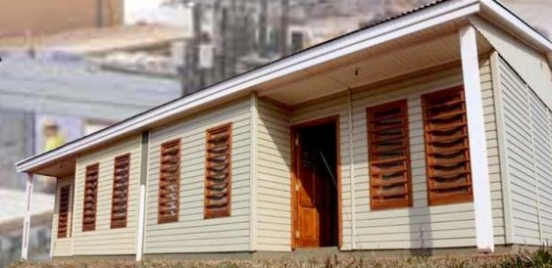
Viviendas de Madera prefabricadas
Paraguay tiene un gran déficit de Viviendas sociales
Ejemplo Argentina: Inaugurada fábrica en Misiones
Fábrica equipada con alta tecnología con capacidad para construir 20 casas de madera por día y hasta 5.000 viviendas por año.
Es la más grande del país y la más moderna de Sudamérica.
“La madera es el material del futuro, hay que pensar en el mercado mundial”, destacó la gerente del Gremio de la Industria de la Madera: APICOFOM

Slide 18
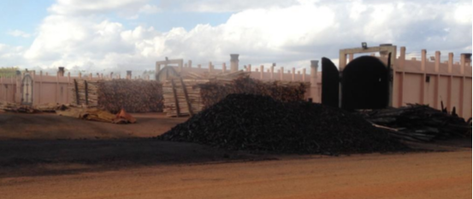
BIOMASA FORESTAL CON FINES ENERGÉTICOS
Leña, Chips, Carbón
Hay gran demanda local y también internacional
Carbon Certificado
producido con Biomasa forestal de origen renovable
Ejemplo:
Producción de Ferro Silicio:
Inversion Escandinava – Elkem Paraguay en Limpio

Slide 19
Kiri, Eucaliptos, y otras especies forestales de rápido crecimiento

Slide 20
Inversiones Forestales
Evaluaciones de Campo

Slide 21
SSP com Acácia-Negra e Digitaria

Slide 23
PROYECTO PROEZA / Paraguay- RESUMEN. A ser ejecutado en coordinación con FAO
aprobado por Fondo Verde de Naciones Unidas en Febrero 2018
PROEZA promoverá el establecimiento de bosques plantados multifuncionales cercanos a la naturaleza (BPCN) para que los hogares sean autosuficientes en energía, les permita ofrecer excedentes de leña a los mercados de bioenergía locales/regionales, así como crear una oportunidad para el ahorro financiero y el tiempo para otras actividades productivas.
El proyecto generará ingresos anuales adicionales como resultado de una mejor gestión forestal, una mayor venta de leña de fuentes sostenibles, productos agroforestales, madera y PFNG. El aumento de la productividad y la eficiencia mejorará la autosuficiencia y reducirá el gasto de los hogares, ayudando finalmente a los hogares pobres vulnerables a escapar de la pobreza extrema y hacerlos más resistentes al CC.
Un promedio del 95% de los hogares pobres y extremadamente pobres en los departamentos seleccionados utilizan leña para cocinar sus alimentos, y el 88% no tienen una estufa de cocina, por lo que cocinan a fuego abierto con muy baja eficiencia energética. Se estima que cada familia consume alrededor de 12,5 t de leña por año y que los hogares pobres gastan hasta US$ 270 por año para comprar carbón y leña. El proyecto introducirá una tecnología más eficiente y sostenible para el consumo doméstico de leña, que tendrá efectos ambientales y económicos positivos.

Slide 24
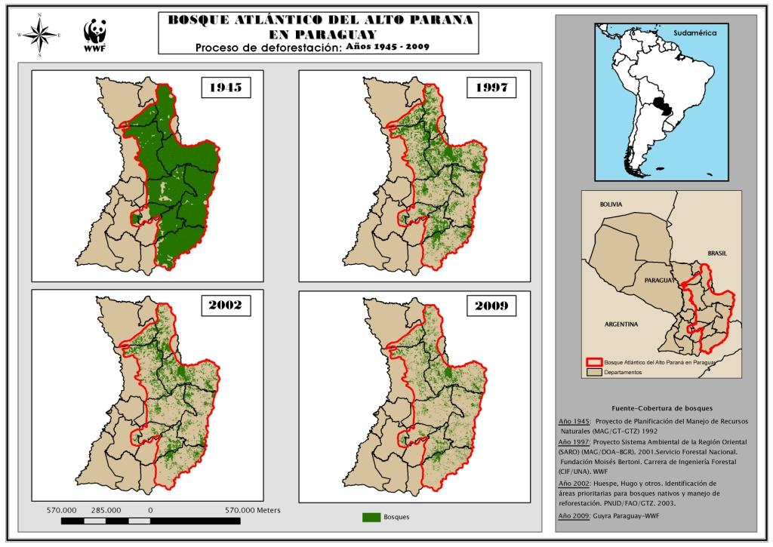
Deforestacion in Paraguay
En la Region OrientaI con originalmente 8 millones de ha.
de Bosques. Existen ahora aprox. 1,5 mill de ha.

